Slide 1
다변수 확률변수

Slide 2
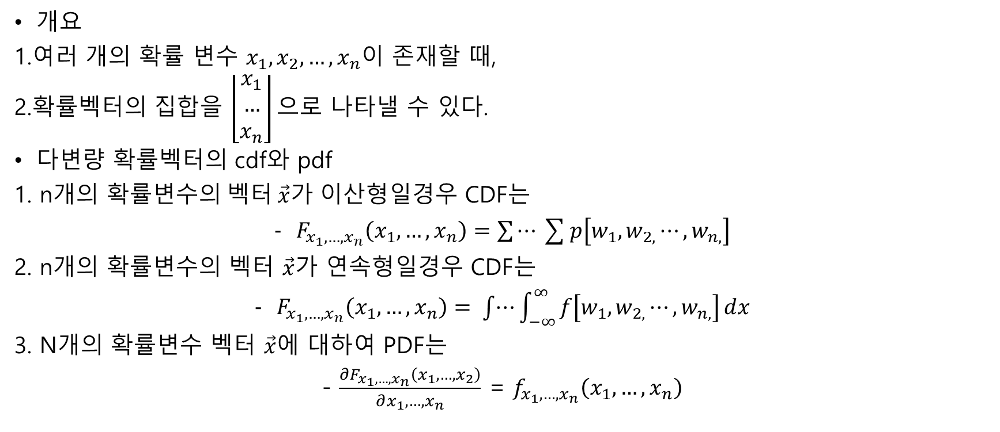
정의
개요
1.여러 개의 확률 변수 $x_{1},x_{2},…,x_{n}이$ 존재할 때,
2.확률벡터의 집합을 $\left\lfloor \begin{matrix}x_{1} \\ … \\ x_{n}\end{matrix}\right\rfloor 으$로 나타낼 수 있다.
다변량 확률벡터의 cdf와 pdf
1. n개의 확률변수의$벡터 \vec{x}$가 이산형일경우 CDF는
$F_{x_{1},{…,x}_{n}}\left(x_{1},…,x_{n}\right)=\sum{⋯\sum{p\left[w_{1},w_{2,}⋯,w_{n,}\right]}}$
2. n개의 확률변수의 벡터 $\vec{x}$가 연속형일경우 CDF는
$F_{x_{1},{…,x}_{n}}\left(x_{1},…,x_{n}\right)= \int{⋯}\int_{−∞}^{∞}{f\left[w_{1},w_{2,}⋯,w_{n,}\right]ⅆx}$
3. N개의 확률변수 벡터 $\vec{x}$에 대하여 PDF는
- $\frac{{∂F}_{x_{1},{…,x}_{n}}\left(x_{1},…,x_{2}\right)}{∂x_{1},{…,x}_{n}}$ = $f_{x_{1},{…,x}_{n}}\left(x_{1},…,x_{n}\right)$

Slide 3
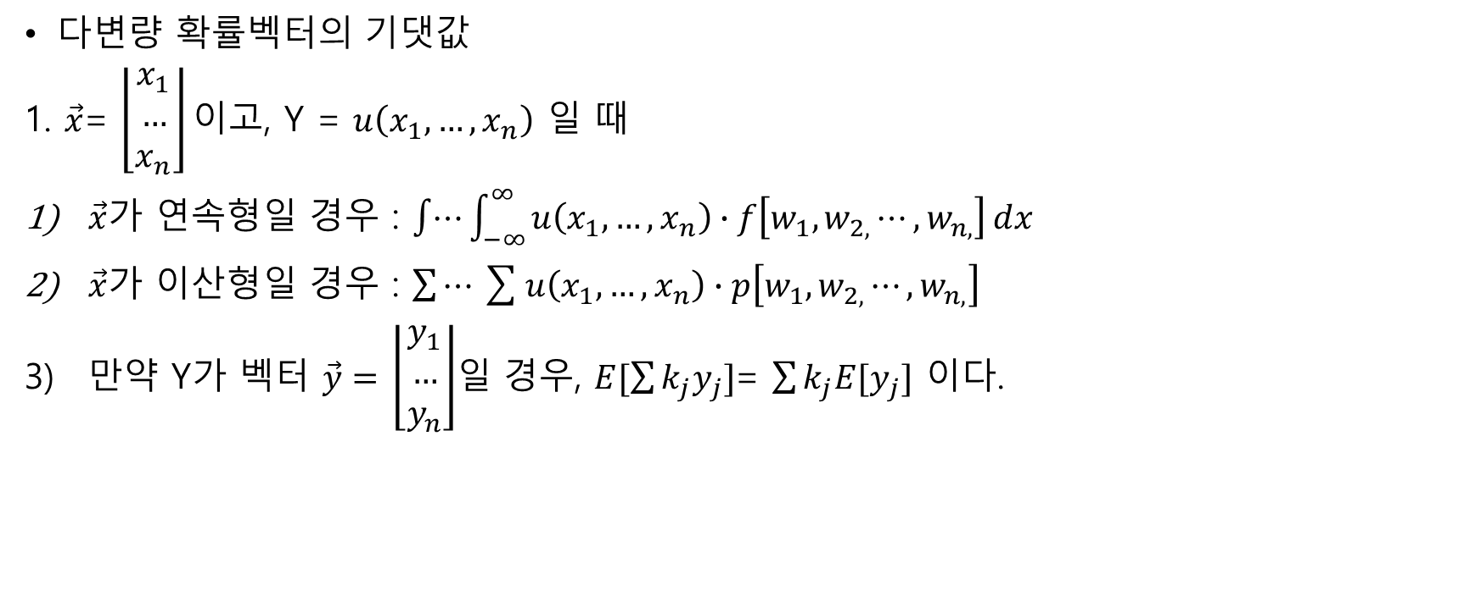
정의
다변량 확률벡터의 기댓값
1. $\vec{x}$= $\left\lfloor \begin{matrix}x_{1} \\ … \\ x_{n}\end{matrix}\right\rfloor 이$고, Y = $u\left(x_{1},…,x_{n}\right)$ 일 때
$\vec{x}$가 연속형일 경우 : $\int{⋯}\int_{−∞}^{∞}{u\left(x_{1},…,x_{n}\right)∙f\left[w_{1},w_{2,}⋯,w_{n,}\right]ⅆx}$
$\vec{x}$가 이산형일 경우 : $\sum{⋯\sum{u\left(x_{1},…,x_{n}\right)∙p\left[w_{1},w_{2,}⋯,w_{n,}\right]}}$
만약 Y가 벡터 $\vec{y}=$ $\left\lfloor \begin{matrix}y_{1} \\ … \\ y_{n}\end{matrix}\right\rfloor$일 경우, $E[\sum{k_{j}y_{j}]}$= $\sum{k_{j}{E[y}_{j}]}$ 이다.

Slide 4
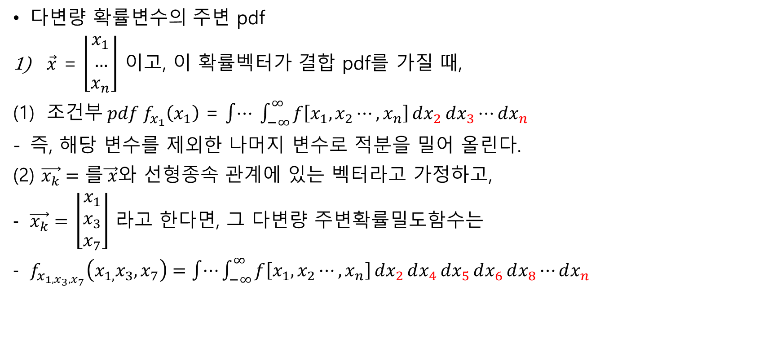
정의
다변량 확률변수의 주변 pdf
$\vec{x}$ = $\left\lfloor \begin{matrix}x_{1} \\ … \\ x_{n}\end{matrix}\right\rfloor$ 이고, 이 확률벡터가 결합 pdf를 가질 때,
조$건부 pdf f_{x_{1}}\left(x_{1}\right)$ = $\int{⋯} \int_{−∞}^{∞}{f\left[x_{1},x_{2}⋯,x_{n}\right]ⅆx_{2}}ⅆx_{3}⋯ⅆx_{n}$
즉, 해당 변수를 제외한 나머지 변수로 적분을 밀어 올린다.
(2) $\vec{x_{k}}=를\vec{ x}와$ 선형종속 관계에 있는 벡터라고 가정하고,
$\vec{x_{k}}=$ $\left\lfloor \begin{matrix}x_{1} \\ x_{3} \\ x_{7}\end{matrix}\right\rfloor$ 라고 한다면, 그 다변량 주변확률밀도함수는
$f_{x_{1,x_{3},x_{7}}}\left(x_{1,}x_{3},x_{7}\right)=\int{⋯}\int_{−∞}^{∞}{f\left[x_{1},x_{2}⋯,x_{n}\right]ⅆx_{2}}ⅆx_{4}ⅆx_{5}ⅆx_{6}ⅆx_{8}⋯ⅆx_{n}$

Slide 5

정의
다변량 확률변수의 조건부 pdf
어떤 조건부 pdf가 $f_{x_{1,x_{3},x_{7}|x_{2,}x_{4}}}\left(x_{1,}x_{3},x_{7}|x_{2,}x_{4}\right)$ 로 정의되었을 경우
전체 결합 분포의 pdf $f_{x_{1},{…,x}_{n}}\left(x_{1},…,x_{n}\right)$ 에 대하여
1) $f_{x_{1,x_{3},x_{7}|x_{2,}x_{4}}}\left(x_{1,}x_{3},x_{7}|x_{2,}x_{4}\right)$ = $\int{⋯} \int_{−∞}^{∞}{\frac{f\left[x_{1},x_{2}⋯,x_{n}\right]}{f\left[x_{2},x_{4}\right]}ⅆx_{2}}ⅆx_{4}ⅆx_{5}ⅆx_{6}ⅆx_{8}⋯ⅆx_{n}$ 이다.

Slide 6

정의
다변량 조건부 기댓값
어떤 관심있는 통계량 Y = u($x_{1,}x_{3},x_{7}$| $x_{2,}x_{4}$)의 기댓값 E(Y)는
1) $\int{⋯} \int_{−∞}^{∞}{\text{u}\text{(}x_{1,}x_{3},x_{7}\text{)}\frac{f\left[x_{1},x_{2}⋯,x_{n}\right]}{f\left[x_{2},x_{4}\right]}ⅆx_{2}}ⅆx_{4}ⅆx_{5}ⅆx_{6}ⅆx_{8}⋯ⅆx_{n}$ 으로 표현한다.
즉, 관심 변수들로 이루어진 통계량 $\text{u}\text{(}x_{1,}x_{3},x_{7}\text{)}$를 조건부 pdf로 적분한 것이다.

Slide 7
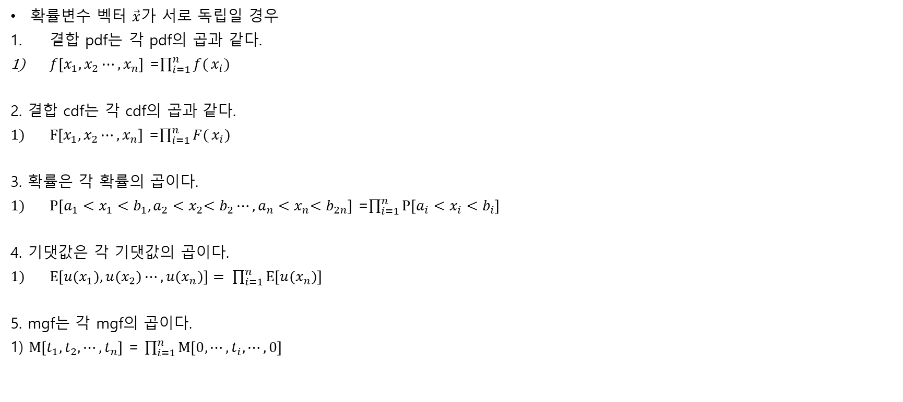
정의
확률변수 벡터 $\vec{x}$가 서로 독립일 경우
결합 pdf는 각 pdf의 곱과 같다.
$f\left[x_{1},x_{2}⋯,x_{n}\right]$ =$\prod_{i=1}^{n}{f(}x_{i})$
2. 결합 cdf는 각 cdf의 곱과 같다.
$F\left[x_{1},x_{2}⋯,x_{n}\right]$ =$\prod_{i=1}^{n}{F(}x_{i})$
3. 확률은 각 확률의 곱이다.
$P\left[a_{1}<x_{1}<b_{1},a_{2}{<x}_{2}<b_{2}⋯,a_{n}{<x}_{n}<b_{2n}\right]$ =$\prod_{i=1}^{n}{P\left[a_{i}<x_{i}<b_{i}\right]}$
4. 기댓값은 각 기댓값의 곱이다.
$E\left[u(x_{1}),{u(x}_{2})⋯,{u(x}_{n})\right]= \prod_{i=1}^{n}{E\left[u(x_{n})\right]}$
5. mgf는 각 mgf의 곱이다.
1) $M\left[t_{1},t_{2},⋯,t_{n}\right]$ = $\prod_{i=1}^{n}{M\left[0,⋯,t_{i},⋯,0\right]}$

Slide 8
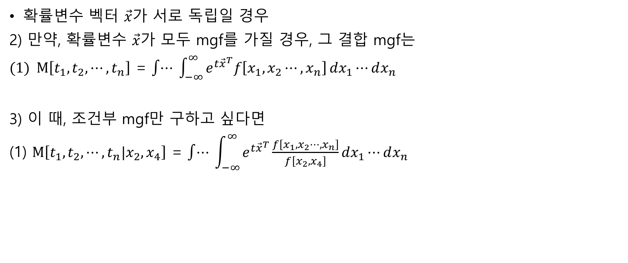
정의
확률변수 벡터 $\vec{x}$가 서로 독립일 경우
2) 만약, 확률변수 $\vec{x}$가 모두 mgf를 가질 경우, 그 결합 mgf는
$M\left[t_{1},t_{2},⋯,t_{n}\right]$ = $\int{⋯} \int_{−∞}^{∞}{e^{t{\vec{x}}^{T}}f\left[x_{1},x_{2}⋯,x_{n}\right]ⅆx_{1}}⋯ⅆx_{n}$
3) 이 때, 조건부 mgf만 구하고 싶다면
(1) $M\left[t_{1},t_{2},⋯,t_{n}|x_{2},x_{4}\right]$ = $\int{⋯} \int_{−∞}^{∞}{e^{t{\vec{x}}^{T}}\frac{f\left[x_{1},x_{2}⋯,x_{n}\right]}{f\left[x_{2},x_{4}\right]}ⅆx_{1}}⋯ⅆx_{n}$

